Slide 1
Équipe G
8ROP515 Recherche Opérationnelle, Automne 2024
TP3 – Algorithmes évolutionnaires pour le problème de diversité maximale

Slide 2


Tom Boudeville
Elias Khallouk
Kim van Rijswijk

Slide 3
Méthode(s) de croisement

Slide 4

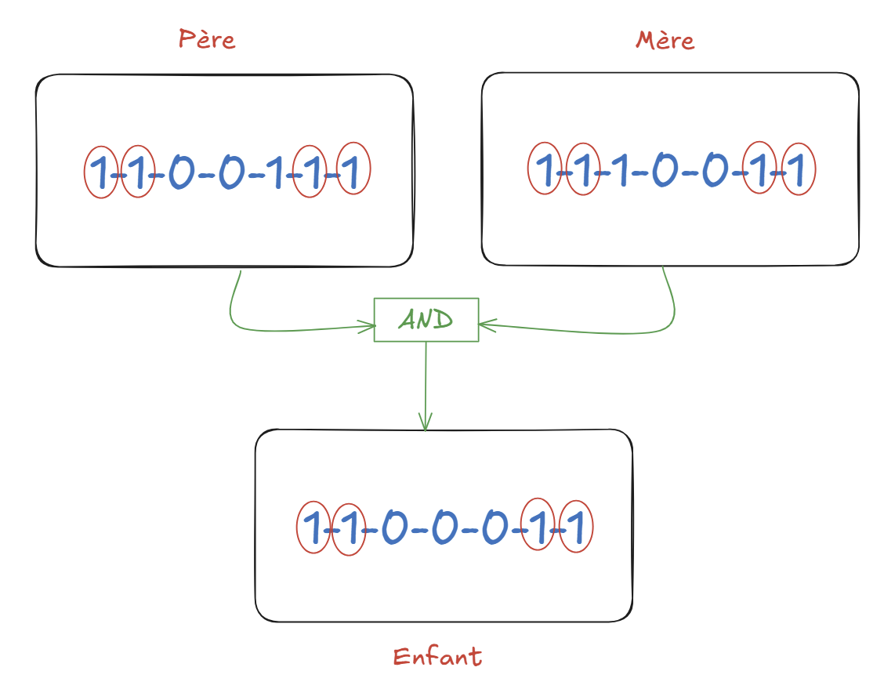
Méthode(s) de croisement: description
Méthode de croisement arithmétique AND (ET Logique).
L’enfant récupère les gènes que les parents ont en commun.

Slide 5
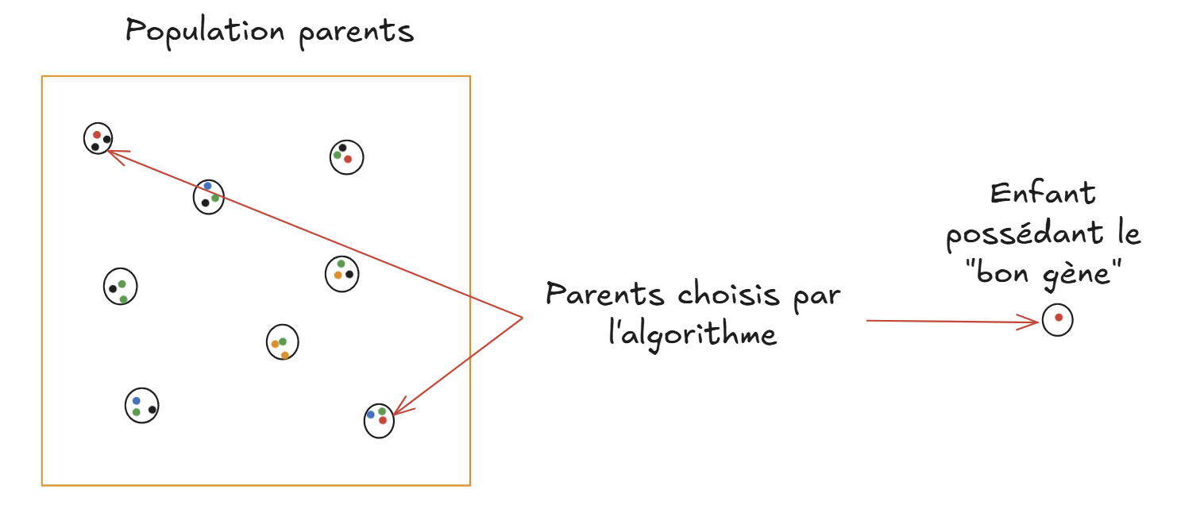
Méthode de croisement: justification
Les gènes jugés bons par le programme seront conservés au fil des générations.

Slide 6
Méthode de remplacement de la population à la fin d’une itération

Slide 7
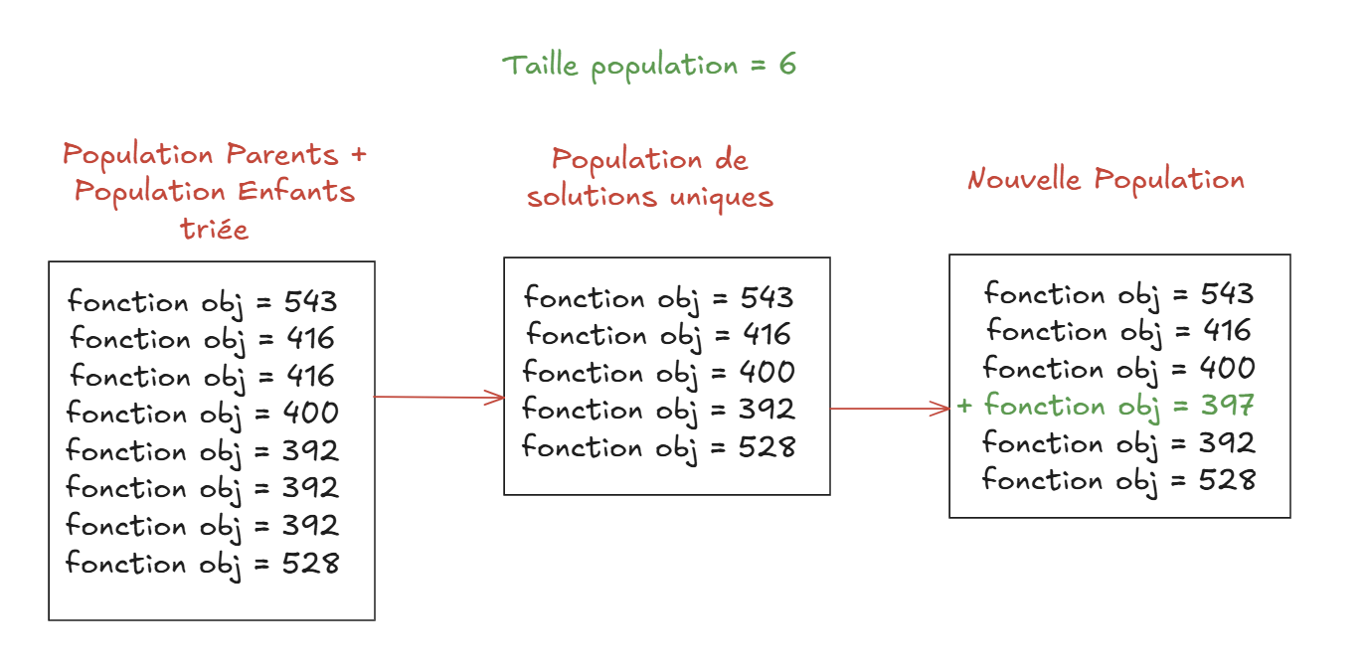
Méthode de remplacement de la population: description
Méthode élitiste de gestion de doublons :

Slide 8
Méthode de remplacement de la population : justification
La méthode utilisée permet un agréable équilibre entre exploitation et exploration.
L’exploration est conservée par la gestion des doublons qui permet de garder une diversité dans l’ensemble des solutions.
L’exploration se fait avec l’élitisme mis en place sur la population de solutions uniques.
Amélioration de l’algorithme au fil des générations et explorations de nouvelles possibilités.

Slide 9
Paramètres de votre algorithme

Slide 10
Paramètres : valeurs suggérées
Paramètre | Valeur suggérée
TaillePop | 35
ProbCr | 0.8
ProbMut | 0.1

Slide 11
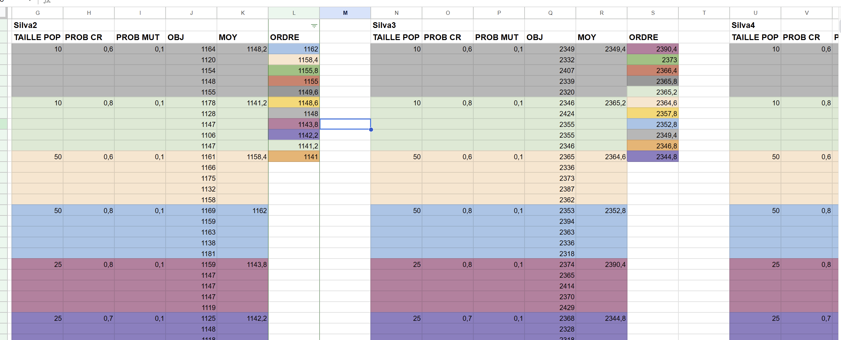
Paramètres : méthodologie
Tests réalisés :
INDICATIONS
Description de votre méthodologie et des essais numériques réalisés pour déterminer les valeurs suggérées des paramètres
Exemple de considérations: Instances utilisées. Valeurs de départ des paramètres. Intervalle de valeurs testées. Ordre des paramètres à faire varier. Nombre d’exécutions/instance/valeur/… Critères de choix. Etc.
Attention à l’utilisation d’une seule instance et généralisation des conclusions
Attention à ne pas modifier tous les paramètres en même temps. Approche méthodique
Vous pouvez présenter des graphiques/tableaux de résultats intermédiaires pour mettre en valeur et expliquer votre démarche
Il n’est pas nécessaire de faire une démarche à grande échelle dans le cadre de ce travail. En proposant des principes valables, cette démarche devrait toutefois pouvoir être éventuellement étendue à plus grande échelle

Slide 12
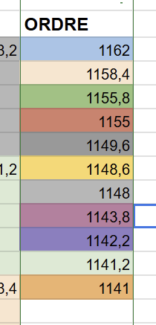
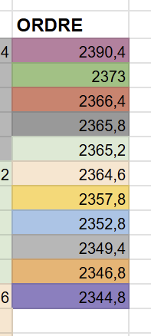
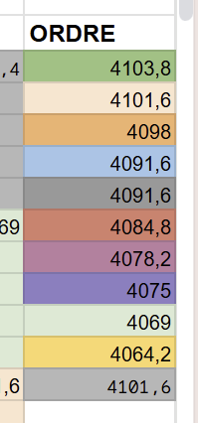
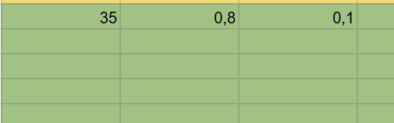
Paramètres : méthodologie
Silva2 :
Silva3 :
Silva4 :
Pop:
ProbCr:
ProbMut:

Slide 13
Gestion de l’invalidité des solutions

Slide 14
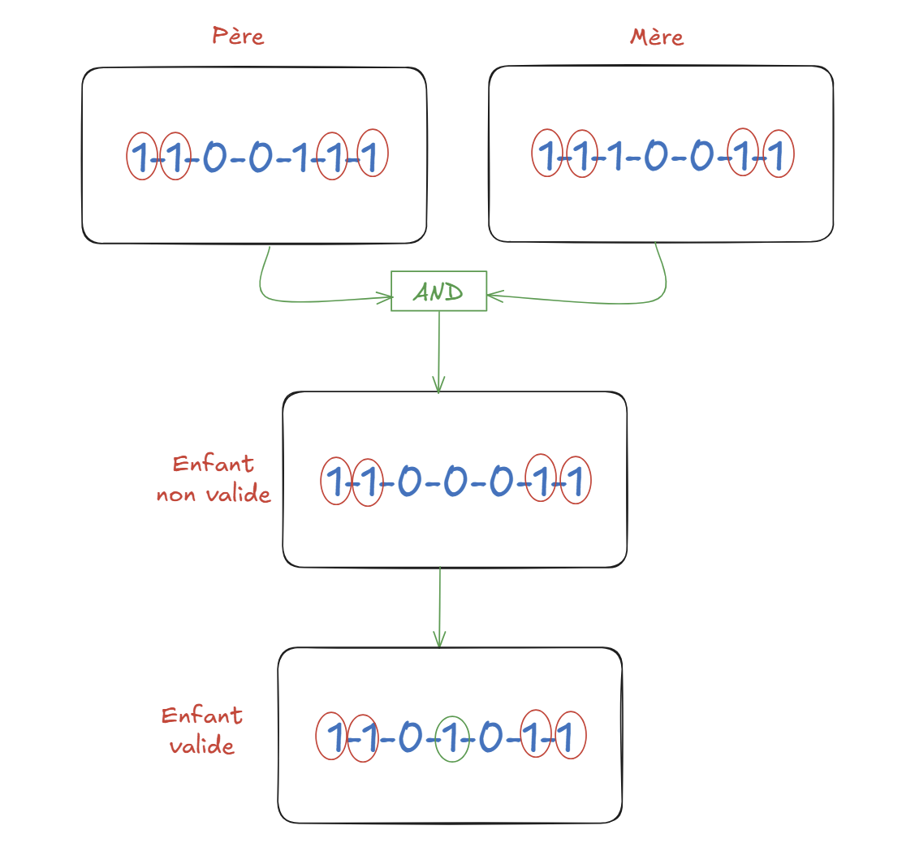
Gestion de l’invalidité des solutions: description

Slide 15
Résultats finaux : Essais numériques

Slide 16
Résultats finaux : Essais numériques
Instance Silva2.txt
Instance Silva3.txt
Instance Silva4.txt
Meilleure solution connue/optimal = 1195
Meilleure solution connue/optimal = 2457
Meilleure solution connue/optimal = 4142
 | Résultat fonction obj. | Convergence
Essai 1 | 1156
Essai 2 | 1148
Essai 3 | 1144
Essai 4 | 1159
Essai 5 | 1172
Moyenne Écart type | 1155,8
 | Résultat fonction obj. | Convergence
Essai 1 | 2393
Essai 2 | 2362
Essai 3 | 2368
Essai 4 | 2337
Essai 5 | 2405
Moyenne Écart type | 2373
 | Résultat fonction obj. | Convergence
Essai 1 | 4112
Essai 2 | 4118
Essai 3 | 4112
Essai 4 | 4086
Essai 5 | 4091
Moyenne Écart type | 4103,8
INDICATIONS
Résoudre 5 fois chacune des 3 instances. Dans un tableau, fournir les résultats finaux obtenus + résultat moyen + écart type + convergence pour chaque instance. Fournir le détail de ces solutions en annexe (Annexe A à la fin du document)
NB: Dans tableau: « Convergence » représente le nombre d’évaluations de solutions nécessaire pour trouver la solution finale. Le programme fournit déjà cette information (écran/fichier)
Lors de la production de votre vidéo mp4, ne pas insister sur la lecture des résultats. Il importe d’utiliser votre temps efficacement

Slide 17
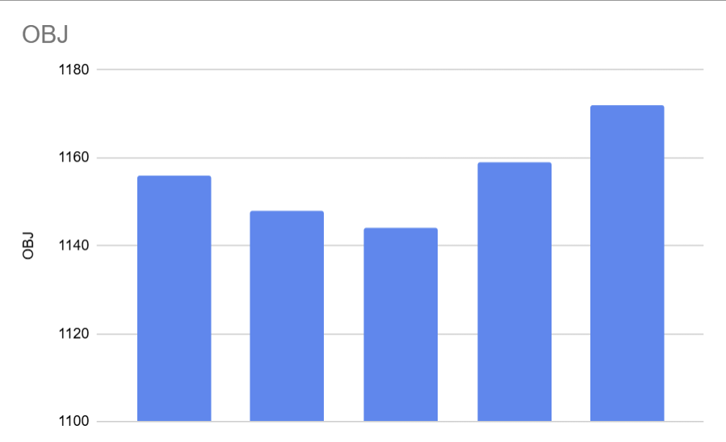
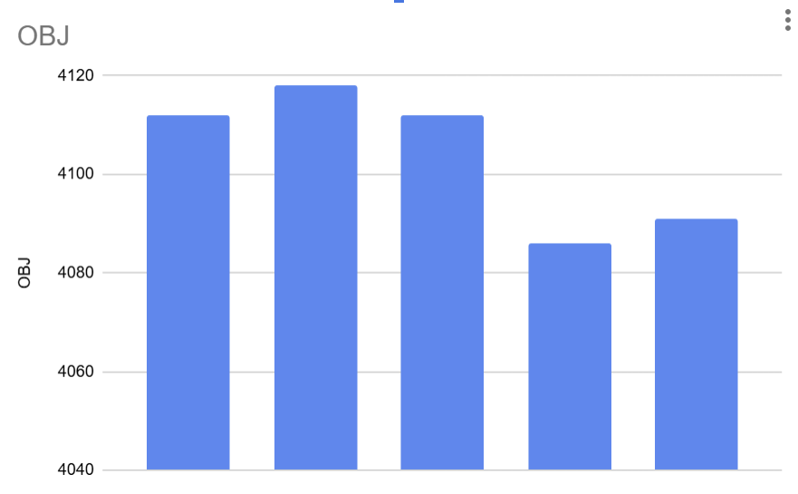
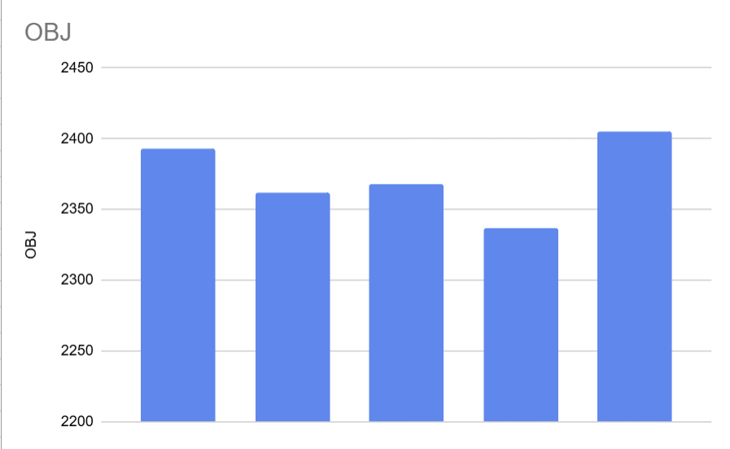
Résultats finaux : Analyse et observations
Instance Silva2.txt
Instance Silva3.txt
Instance Silva4.txt

Slide 18
Conclusion

Slide 19
Conclusion du travail
Algorithme génétique :
- méthode de croisement : opérateur arithmétique AND
- gestion des doublons
A améliorer :
- Le choix des paramètres en testant à plus grande échelle.

Slide 20
Bibliographie
Vidéos et lectures du cours.
Copilot pour mieux comprendre le code : « J’aurais besoin de renseignements sur ce que fait telle partie du code », « Comment gérer une liste d’éléments uniques en C++ ».
INDICATIONS
Fournir toutes les références/sources utilisées (articles, sites web, AI conversationnelles-indiquez questions formulées, etc.)
Dans production Vidéo mp4: à moins d’éléments particuliers, non nécessaire de présenter

Slide 21
ANNEXE A: Détails des solutions finales obtenues
Instance Silva2.txt
Instance Silva3.txt
Instance Silva4.txt
INDICATIONS
Fournir le détail des solutions finales obtenues (5 exécutions/instance). Le programme fournit déjà cette information (écran/fichier)
Dans production Vidéo mp4: à moins d’éléments particuliers, non nécessaire de présenter

Slide 22
(s’il y a lieu) ANNEXE B: instructions pour faire fonctionner le code
INDICATIONS
(S’il y a lieu) Fournir les instructions ou éléments particuliers pour faire fonctionner votre code – ***conserver une procédure simple***
Dans production Vidéo mp4: à vous de voir s’il est nécessaire de fournir d’autres explications verbales (non comptabilisé dans temps accordé)

Slide 23


